Slide 1
ỦY BAN NHÂN DÂN QUẬN LONG BIÊN TRƯỜNG MẦM NON ÁNH SAO
KHÁM PHÁ XÃ HỘI
Đề tài : Những người thân trong gia đình bé
Lứa tuổi : Mẫu giáo bé
Giáo viên : Nguyễn Thị Dung
Năm học 2024 -2025

Slide 2
I: MỤC ĐÍCH- YÊU CẦU
1. Kiến thức:
- Trẻ biết các thành viên trong gia đình có: ông, bà, bố, mẹ, anh, chị, em…. biết tên,tuổi, sở thích và một số công việc thường ngày của gia đình .
- Trẻ biết gia đình mình là gia đình lớn hay gia đình nhỏ.
2. Kỹ năng:
- Trẻ nói to, rõ ràng, mạch lạc.
- Trẻ biết cách chơi trò chơi đúng luật.
3.Thái độ:
- Trẻ hứng thú tham gia hoạt động.
- Trẻ yêu quí những người thân trong gia đình và biết giúp đỡ mọi người những công việc vừa sức

Slide 3
II: CHUẨN BỊ
Đồ dùng của cô:
- BGĐT, bảng TT
- Máy tính, máy chiếu, băng đĩa nhạc bài: "Nhà của tôi, Cả nhà thương nhau"
- Tranh gia đình với những công việc ở nhà.
- Nhạc bài hát cả nhà thương nhau
* Đồ dùng của trẻ
- Trang phục gọn gàng.
- Tranh ảnh gia đình trẻ mang đến lớp.

Slide 4
II: CÁCH TIẾN HÀNH
1. Ổn định tổ chức:
Cô và trẻ cùng chơi trò chơi:
" Gia đìnhngón tay”.
Trò chuyện về nội dung trò chơi, dẫn dắt trẻ vào bài.

Slide 5
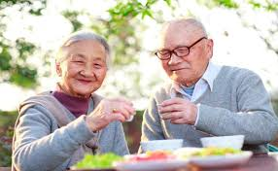
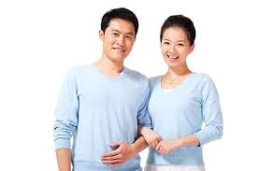
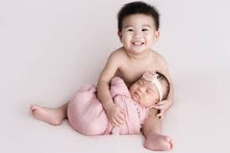
2. Phương pháp, hình thức tổ chức
a) Trò chuyện về những người thân trong gia đình bé.
- Cho trẻ lên giới thiệu về gia đình của mình?
+ Gia đình các con có những ai?

Slide 6
+ Ông ( bà, bố, mẹ, anh, chị, em...) tên là gì? Bố (mẹ, anh, chị, em...) con làm nghề gì? Bố con thích nhất điều gì?
+ Ở nhà ông bà thường làm gì? (Hỏi 4-5 trẻ)
+ Bố con hay làm gì khi ở nhà? Còn mẹ con?
+ Con đã làm những việc gì giúp đỡ bố mẹ?
+ Con giúp ông bà những gì?
+ Mọi người trong gia đình quan tâm đến nhau như thế nào?
+ Vào những ngày nghỉ thì gia đình con thường làm gì? đi đâu?
- Cô cho trẻ xem 2 bức tranh về gia đình: Gia đình lớn có ông, bà, bố, mẹ và các con. Gia đình nhỏ có bố, mẹ và các con.
- Các con có nhận xét gì về 2 bức tranh.
+ Gia đình con có mấy người ?
+ Gia đình con là gia đình gì?
- Cô khái quát lại về gia đình lớn, gia đình nhỏ, gia đình nhiều thế hệ.

Slide 7
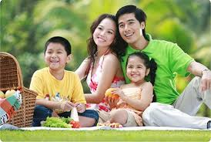
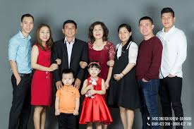
* Cô cho trẻ xem 2 bức tranh về gia đình:
Gia đình lớn có ông, bà, bố, mẹ và các con.
Gia đình nhỏ có bố, mẹ và các con.
- Các con có nhận xét gì về 2 bức tranh.

Slide 8
- Các con có nhận xét gì về 2 bức tranh.
+ Gia đình con có mấy người ?
+ Gia đình con là gia đình gì?
- Cô khái quát lại về gia đình lớn, gia đình nhỏ, gia đình nhiều thế hệ.

Slide 9
b) Củng cố
- TC1: Dán ảnh theo quy mô gia đình. Trẻ cầm ảnh gia đình mình trên tay và dán vào đúng khu vực gia đình lớn hay gia đình nhỏ, gia đình nhiều thế hệ.

Slide 10
TC2: Thi xem đội nào nhanh:
Cô chuẩn bị 2 bức tranh gia đình.
Hai đội chơi thi tô màu tranh gia đình của bé theo luật chơi tiếp sức.

Slide 11
3. Kết thúc:
Cô và trẻ hát bài
“Cả nhà thương nhau”

